Slide 1
Akıllı insülin pompası KHAOULA CHATT Tıp Mühendisliği

Slide 2
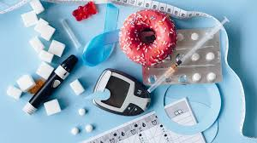
ARAŞTIRMA SORUSU
Tıp mühendisliği alanında diyabet hastalarına yönelik ilaçların vücuttaki dağılımını otomatik olarak düzenleyen sistemlerin geliştirilmesi mümkün müdür?

Slide 3
Akıllı insülin pompası cihazı nedir ?

Slide 4
Cihaz tanımlama
Akıllı insülin pompası cihazı, doktorun hassas programlamasına dayalı olarak insülin pompaladığı ve hastanın kan şekeri seviyelerini verimli ve doğru bir şekilde düzenlemesini kolaylaştırdığı için sağlık hizmetlerinde devrim niteliğinde bir dönüşüm olarak kabul ediliyor. Cihaz, hastanın durumunun kapsamlı bir şekilde izlenmesine katkıda bulunan EKG, oksijen seviyesi ölçümü SpO2 ve kan basıncı gibi ileri teknolojileri içerir. Cihaz ayrıca kritik durumlarda acil durum numarasıyla anında iletişime olanak tanır ve doktorun pompanın çalışmasını uzaktan izlemesine ve ayarlamasına olanak tanıyarak hastayı kliniğe taşımaya gerek kalmadan bakım sürecini daha etkili ve sorunsuz hale getirir.

Slide 5
Akıllı insülin pompası nasıl çalışıyor ?

Slide 6
Çalışması
Akıllı insülin pompası, cep telefonu boyutunda, kemerde, cepte takılabilen küçük bir elektronik cihazdır. Sağlıklı bir pankreasınkine benzer bir işlevi yerine getirerek ve gündüz ve gece boyunca küçük miktarlarda hızlı etkili insülini vücuda ileterek bazal insülini ileterek, size ve durumunuzu izleyen tıbbi personele yardımcı olur. Böylece bu cihaz başkaları tarafından görülmez ve size göze çarpmayan bir tedavi sağlar.
Pompa, sağlıklı bir pankreasınkine benzer bir işlevi yerine getirir; Pompa, birincil deri altı insülin enjeksiyonu yoluyla, vücudunuzun ihtiyaçlarına en yakın miktarda, günde 24 saat boyunca hassas dozda hızlı etkili insülin ileterek sık enjeksiyon ihtiyacını telafi eder.

Slide 7
Akıllı insülin pompası aksesuarları nelerdir ?

Slide 8
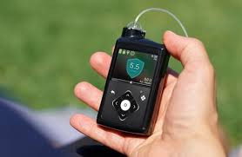
1. İnsülin pompası
Aşağıdakilerden oluşan küçük ve dayanıklı bir tıbbi cihaz:
Kontrol düğmeleri
Akıllı ekran
Bir adet AA alkalin pil yerleştirme bölümü
İnsülin şişelerinin yerleştirileceği bölüm

Slide 9
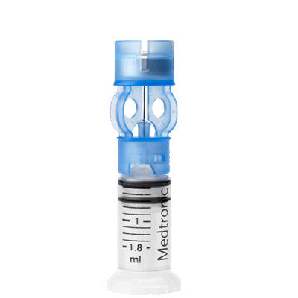
2. Şişe
- İnsülin pompasına bağlanan ve kilitlenen, insülin içeren küçük plastik bir kap. Flakonlar, insülinin flakondan flakona çekilmesini kolaylaştırmak için bir valf (flakon pompaya yerleştirilmeden önce çıkarılan flakonun üst kısmındaki mavi bir parça) ile donatılmıştır. Flakon 200-300 ünite insülin içerir ve iki haftada bir, infüzyon cihazı değiştirildiğinde değiştirilir.

Slide 10
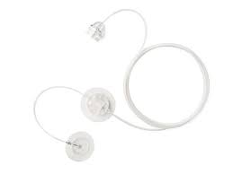
3. Emdirme aracı
İnfüzyon cihazı, flakondan cilt üzerindeki enjeksiyon bölgesine kadar uzanan ince bir tüp içerir. Kanül, kurulumdan sonra çıkarılan küçük bir iğne kullanılarak yerleştirilir. Kanül, geleneksel şekilde insülinin enjekte edildiği yerlere benzer şekilde vücutta belirli yerlere (yerlere) yerleştirilir. Emdirme cihazı iki veya üç günde bir değiştirilir.

Slide 11
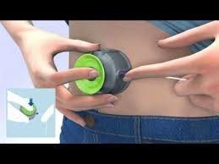
4. Emdirme cihazı yerleştirme cihazı
- İnfüzyon cihazı yerleştirme cihazına yerleştirilir ve basit bir düğmeye basılarak infüzyon cihazı hızlı, kolay ve ağrısız bir şekilde yerleştirilir.

Slide 12
EKG'ye gelince, nasıl çalışacak?

Slide 13
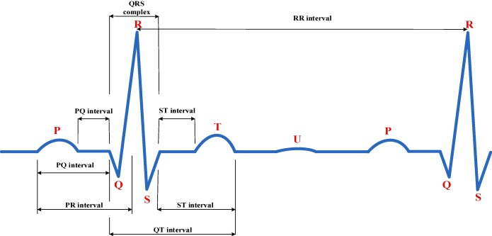
Akıllı insülin pompasındaki kalp atış hızı sensörü, kalp atışlarını ölçmek için ışık ve elektrik akımı teknolojisini kullanıyor. Kullanıcı parmağını ekranda cihazın cilt yoluyla ışık gönderdiği ve sensörün kan dolaşımından geri dönüş aldığı ekranın belirlenen kısmına yerleştirir. Bu veriler kalp atış hızınızı ölçmek için dijital değerlere dönüştürülür.

Slide 14
Kandaki oksijen düzeyinin ölçülmesi nasıl çalışır?

Slide 15
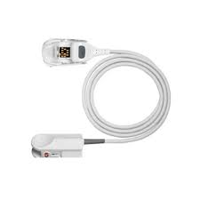
Akıllı insülin pompasıyla kandaki oksijeni ölçmek için “kan oksijen sensörü” veya “SpO2 sensörü” olarak bilinen özel bir sensör kullanacağız. Kullanıcının parmağı, parmak aracılığıyla dokulara ışık ışınları gönderen ve yansıyan ışık miktarını ölçerek kandaki oksijen seviyesini belirleyen bu sensörün üzerine yerleştiriliyor. Ölçülen veriler, kullanıcıya ekranda gösterilen dijital değerlere dönüştürülür.

Slide 16
Tansiyon ölçümüne gelince nasıl yapılacak?

Slide 17
Kan basıncı ölçüm teknolojisi, çapsal olmayan kan basıncını ölçmek için optik sensörlerin kullanımına dayanacaktır. Kullanıcının parmağı ekranın belirlenen kısmına yerleştirilir; burada cihaz dokuya ışık gönderir ve kan basıncı seviyesini tahmin etmek için ışık ile gölgeler arasındaki eşleşmedeki değişiklikleri algılar. Kan basıncının sayısal değeri, sensör verilerine dayanan karmaşık algoritmalar kullanılarak hesaplanır.

Slide 18
Acil durum teknolojisine gelince, nasıl çalışıyor?

Slide 19

Akıllı insülin pompası, nabız ve fiziksel aktivite seviyelerini izleyen yerleşik sensörlere sahiptir. Cihaz alışılmadık bir düzen veya kalp atış hızında keskin bir düşüş tespit ettiğinde, belirlenen acil durumda iletişime geçilecek kişiye bir bildirim gönderir

Slide 20
Proje Etkileri

Slide 21
Proje akademik, ekonomik veya sosyal olsun çeşitli ve önemli hedefleri içermektedir. Bilimsel araştırmaları geliştirmeye ve üniversitelerin başarılı tıbbi çözümler sunma yeteneklerini geliştirmeye odaklanan akademik hedeflerle başladık. Bu, ilaçlarda yenilik, yeni tıbbi teknolojilerin geliştirilmesi ve genel olarak sağlık hizmetlerinin iyileştirilmesi gibi tıbbi öneme sahip alanlardaki bilimsel araştırmaların desteklenmesiyle başarılabilir.
Ekonomik hedefler ise, yeni ürünler ve yenilikçi teknolojiler geliştirerek ve sunulan tıbbi hizmetlerin kalitesini artırarak tıbbi şirketlerin pazardaki rekabet gücünün artırılmasına dayanmaktadır. Bu hedeflere aynı zamanda sağlık girişimciliğini destekleyerek ve yenilikçiliği ve yeni kurulan şirketlere yatırımı teşvik ederek de ulaşılabilir.
Sosyal hedefler arasında ise, diyabetin yönetimini kolaylaştıran ve yaşam kalitesini artıran yenilikçi tıbbi teknolojiler ve araçlar geliştirerek diyabet hastalarının hayatlarını daha kontrollü ve kolay bir şekilde sürdürmelerine yardımcı olmak yer alıyor. Bu hedeflere aynı zamanda topluma diyabet, diyabeti önleme ve bakım yolları konusunda eğitim ve farkındalık sağlanarak ve hastalara ve ailelerine psikolojik ve sosyal destek sağlanarak da ulaşılabilir.

Slide 22
Teşekkürler
Araştırma ve Sunum Teknikleri

